Slide 1
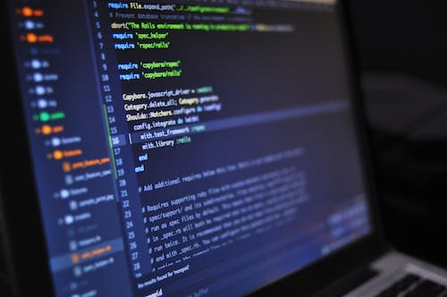

Presentacion a cademica.
Nombre: eduardo jose
Fecha:11/2/2026

Slide 2
20 Diseños de Sistemas
Cualidades, ventajas y desventajas –

Slide 3
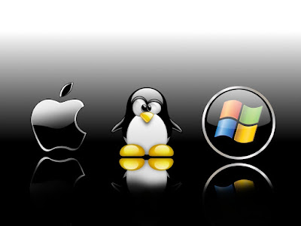
Sistema Operativo
Funciones: interfaz entre hardware y usuario.
Ventajas: estabilidad, seguridad y multitarea.
Cualidades: gestiona CPU, memoria, archivos y dispositivos.
Desventajas: consumo de recursos y dependencia del sistema.

Slide 4
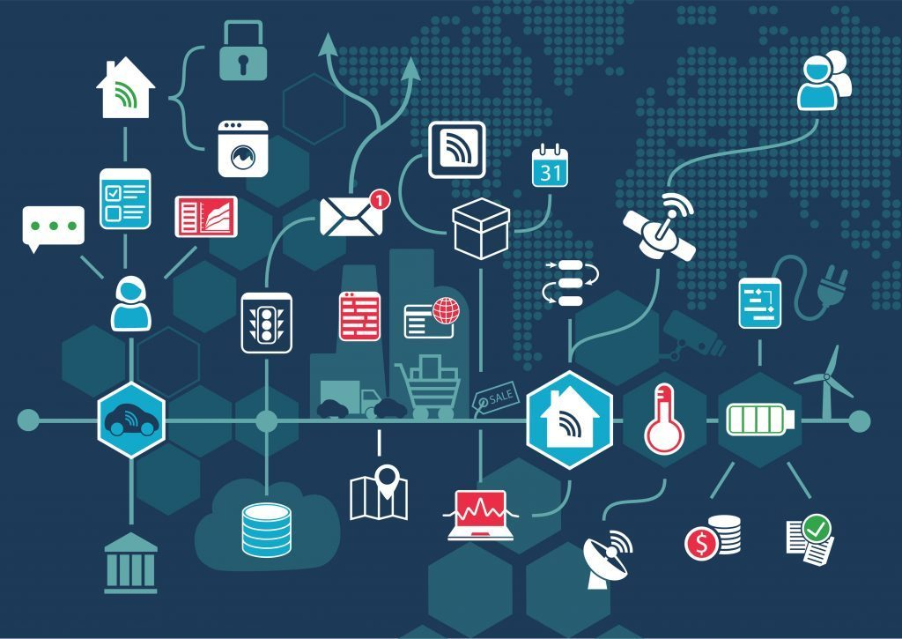
Sistema Distribuido
Cualidades: múltiples computadoras trabajando como una sola.
Funciones: procesamiento paralelo y tolerancia a fallos.
Ventajas: escalabilidad y alta disponibilidad.
Desventajas: complejidad y latencia de red.

Slide 5
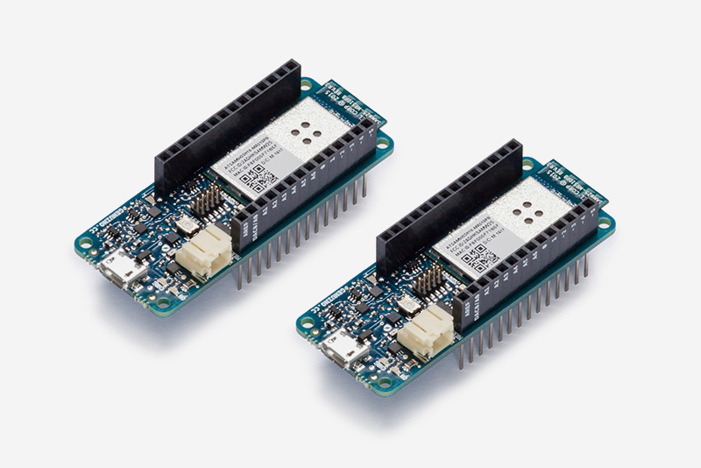
Sistema Embebido
Cualidades: integrado en dispositivos electrónicos.
Funciones: control específico del hardware.
Ventajas: eficiencia energética y tamaño reducido.
Desventajas: difícil actualización o expansión.

Slide 6
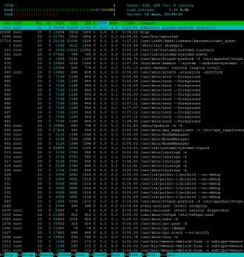
Sistema en Tiempo Real
Cualidades: respuesta dentro de límites temporales estrictos.
Funciones: control industrial, médico o aeronáutico.
Ventajas: alta precisión y confiabilidad.
Desventajas: desarrollo costoso y complejo.

Slide 7
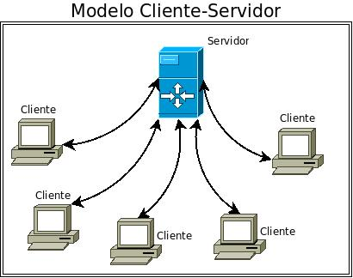
Cliente–Servidor
Cualidades: separación entre proveedor y consumidor.
Funciones: centralización de datos y servicios.
Ventajas: control, seguridad y mantenimiento sencillo.
Desventajas: punto único de fallo.

Slide 8
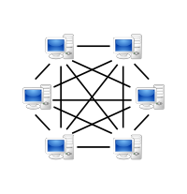
Peer-to-Peer
Cualidades: nodos con roles equivalentes.
Funciones: intercambio directo de datos.
Ventajas: descentralización y tolerancia a fallos.
Desventajas: seguridad y control limitados.

Slide 9
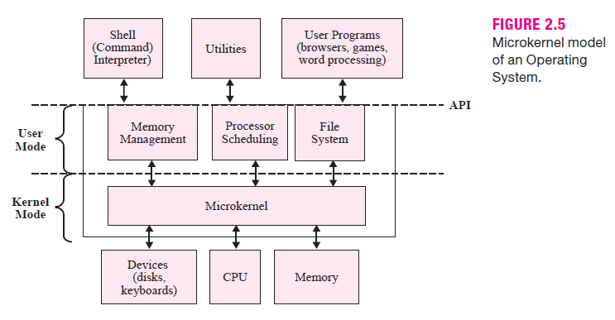
Sistema Monolítico
Cualidades: aplicación en un solo bloque.
Funciones: todos los módulos integrados.
Ventajas: desarrollo simple y rápido.
Desventajas: difícil mantenimiento y escalabilidad.

Slide 10

Microservicios
Cualidades: aplicación dividida en servicios pequeños.
Funciones: comunicación por APIs.
Ventajas: escalabilidad independiente.
Desventajas: complejidad de integración.

Slide 11
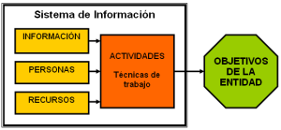
Sistema de Información
Cualidades: recopilación y procesamiento de datos.
Funciones: apoyo a decisiones empresariales.
Ventajas: mejor organización y análisis.
Desventajas: dependencia tecnológica.

Slide 12
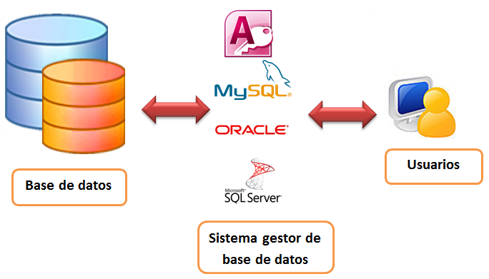
Base de Datos
Cualidades: almacenamiento estructurado.
Funciones: consultas, inserciones y seguridad.
Ventajas: organización y rapidez de acceso.
Desventajas: requiere administración constante.

Slide 13
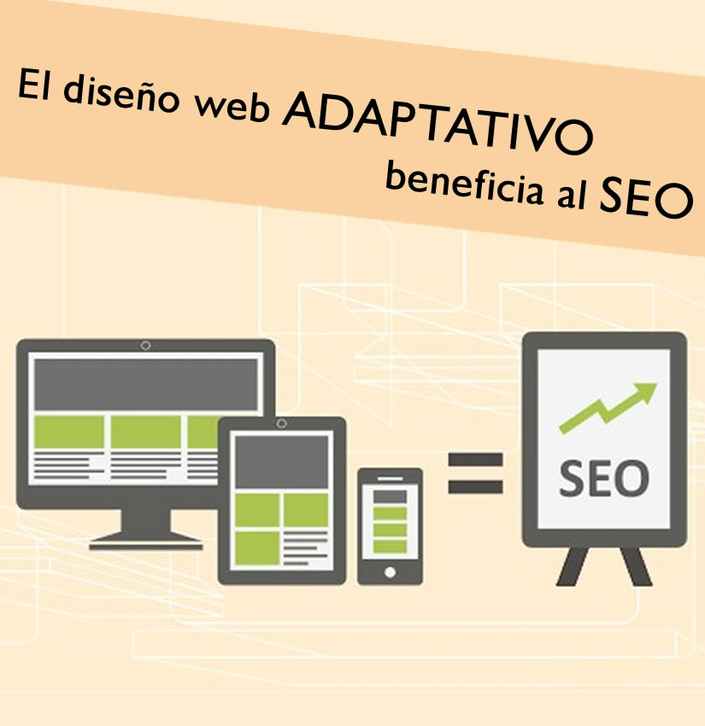
Sistema Web
Cualidades: acceso mediante navegador.
Funciones: interacción cliente-servidor por internet.
Ventajas: acceso global y multiplataforma.
Desventajas: dependencia de conexión.

Slide 14

Sistema Móvil
Cualidades: diseñado para dispositivos portátiles.
Funciones: aplicaciones optimizadas.
Ventajas: portabilidad y acceso inmediato.
Desventajas: limitaciones de hardware.

Slide 15

Sistema de Control
Cualidades: regula procesos automáticos.
Funciones: monitoreo y ajuste continuo.
Ventajas: precisión y eficiencia.
Desventajas: costo inicial.

Slide 16
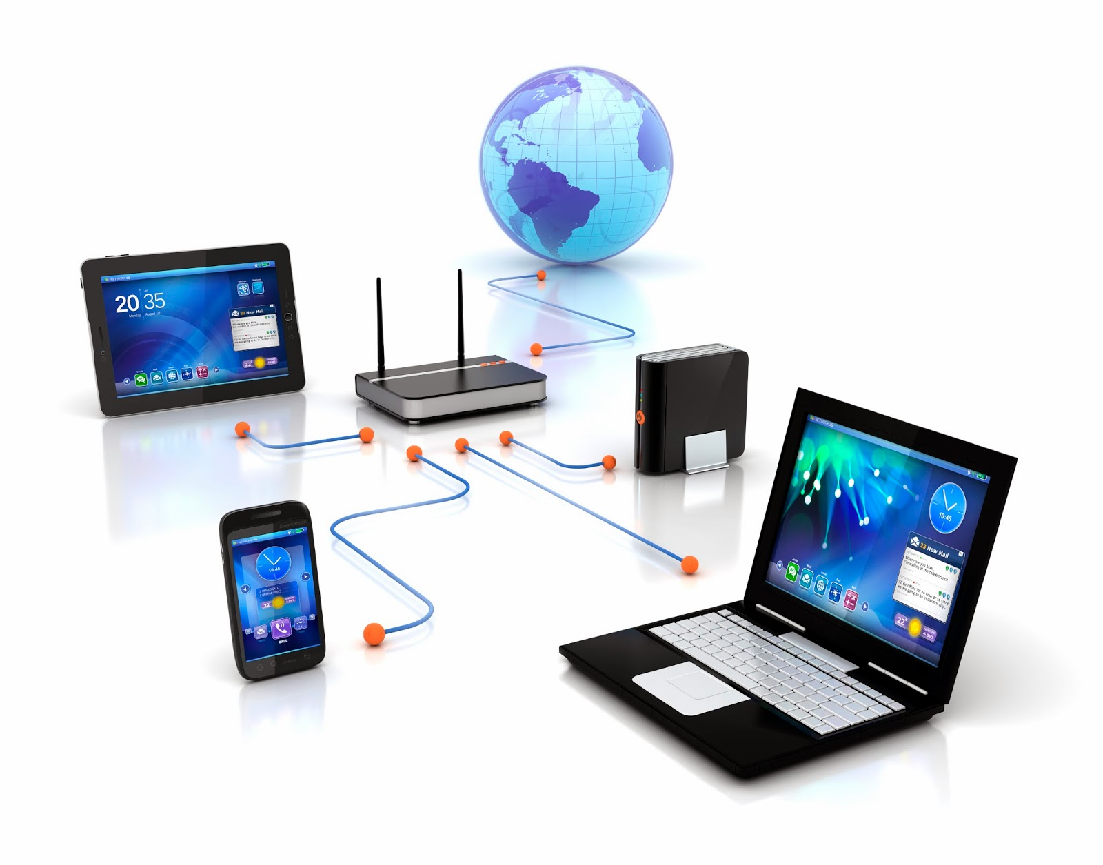
Sistema de Redes
Cualidades: interconexión de dispositivos.
Funciones: transmisión de datos.
Ventajas: comunicación rápida.
Desventajas: vulnerabilidades de seguridad.

Slide 17
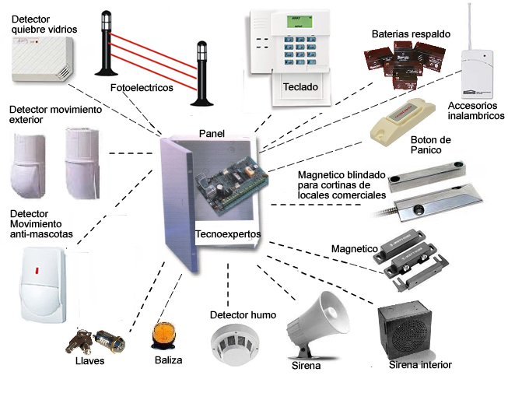
Sistema de Seguridad
Cualidades: protección de información.
Funciones: autenticación y cifrado.
Ventajas: confidencialidad e integridad.
Desventajas: costos de implementación.

Slide 18

Sistema de IA
Cualidades: aprendizaje automático.
Funciones: análisis y predicción.
Ventajas: automatización inteligente.
Desventajas: requiere grandes volúmenes de datos.

Slide 19

Computación en la Nube
Cualidades: servicios remotos por internet.
Funciones: almacenamiento y procesamiento.
Ventajas: escalabilidad y ahorro de costos.
Desventajas: dependencia de conexión.

Slide 20

Comercio Electrónico
Cualidades: transacciones en línea.
Funciones: ventas y pagos digitales.
Ventajas: alcance global.
Desventajas: riesgos de fraude.

Slide 21
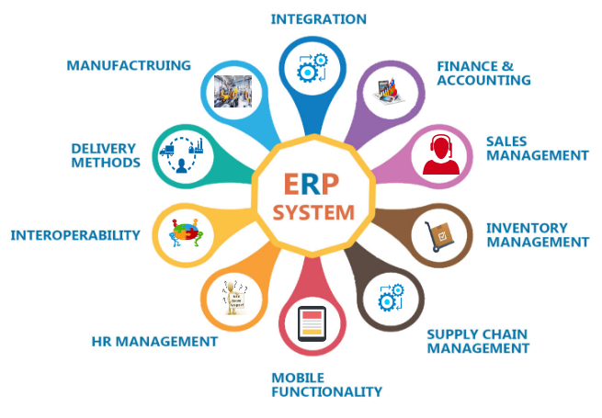
ERP
Cualidades: integración de procesos empresariales.
Funciones: finanzas, inventario y recursos humanos.
Ventajas: control centralizado.
Desventajas: implementación costosa.

Slide 22
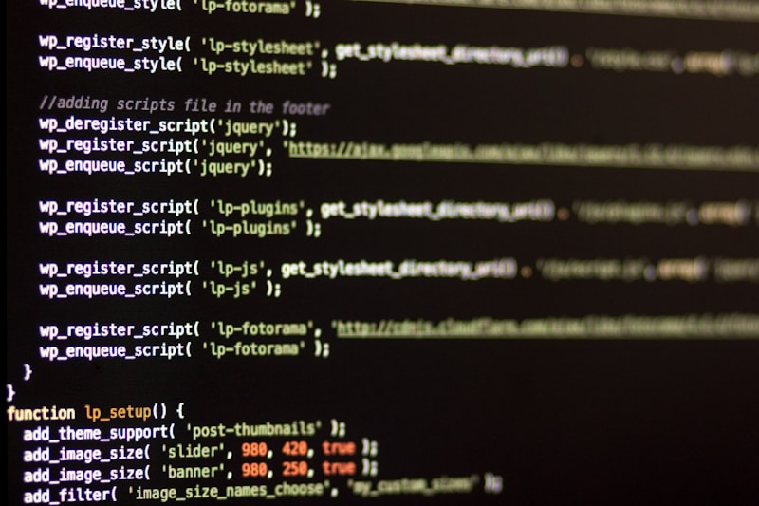
CMS
Cualidades: gestión de contenido web.
Funciones: edición y publicación.
Ventajas: facilidad de uso.
Desventajas: riesgos de seguridad.

